Slide 1
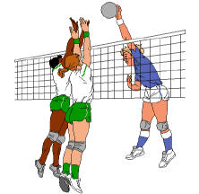
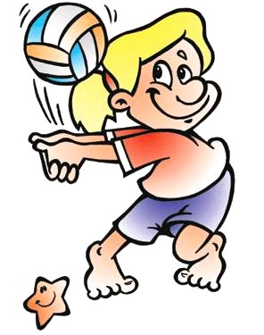
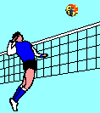
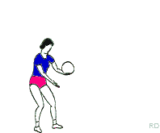
TORNEO DI PALLAVOLO MISTO “CLASSI TERZE IN GIOCO”
A.S. 2016/ 2017 CLASSIFICA 2° GIRONE
RISULTATI
PARTITE | RISULTATI- SET
3A – 3E | 2 | 1
3A(Cl.) – 3F | 2 | 0
3E –3F | 2 | 1
3A(Cl.*) – 3A | 2 | 0
3A – 3F | 2 | 0
3A(Cl.*) – 3E | 2 | 1
CLASSE | PUNTEGGIO | SET VINTI | SET PERSI | CLASSIFICA
3A(CL*) | 9 | 3 | 0 | 1
3A | 8* | 2 | 1 | 2
3E | 8 | 1 | 2 | 3
3F | 6 | 0 | 3 | 4
(Cl) Classico

